Slide 1


Slide 2
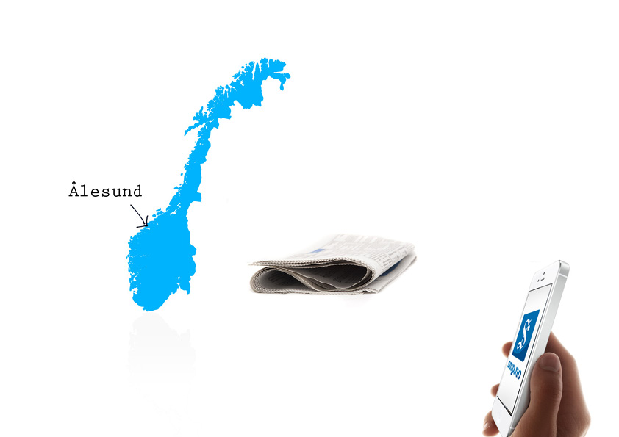
Hvorfor drive med #ddj?
Et innblikk i #smplab

Slide 3
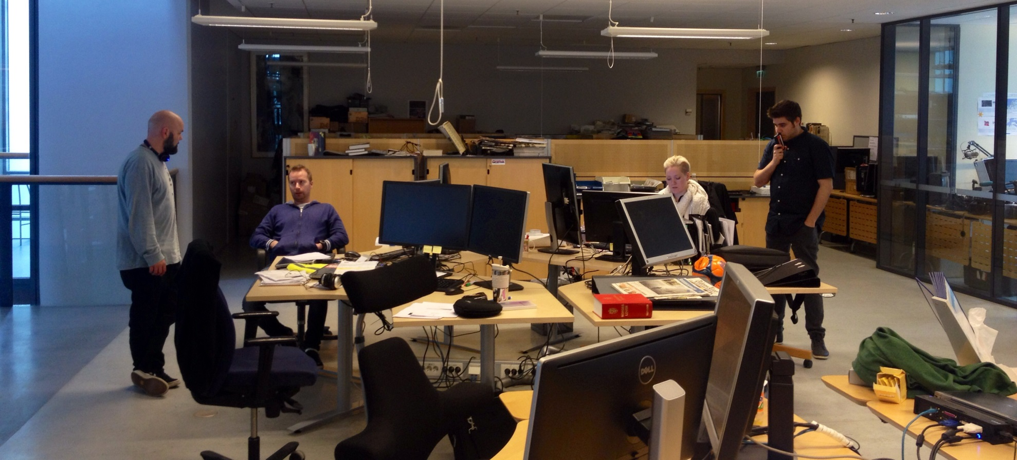
1. Data mining – 2. Filtrering – 3. Storytelling
En del av nyhetsdesken– finner storyer/forsterker storyer

Slide 4
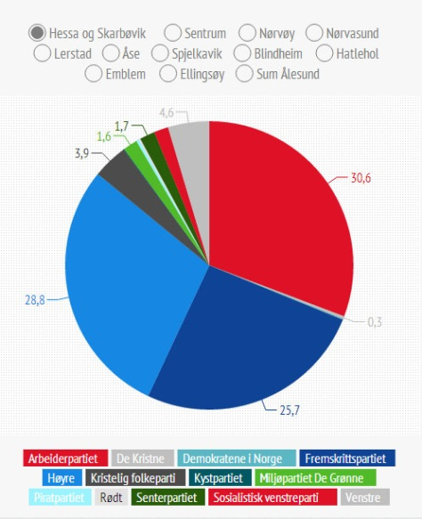
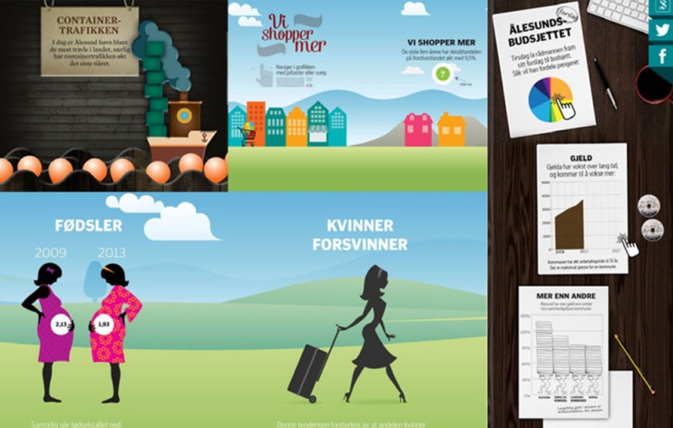
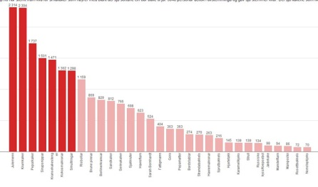
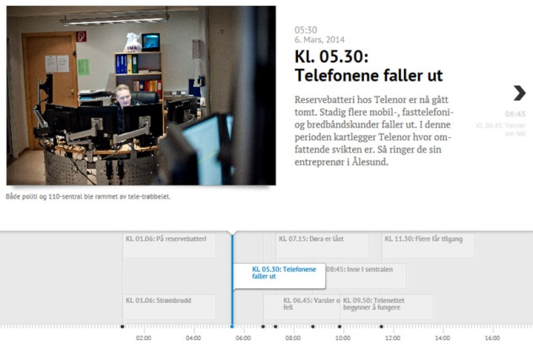
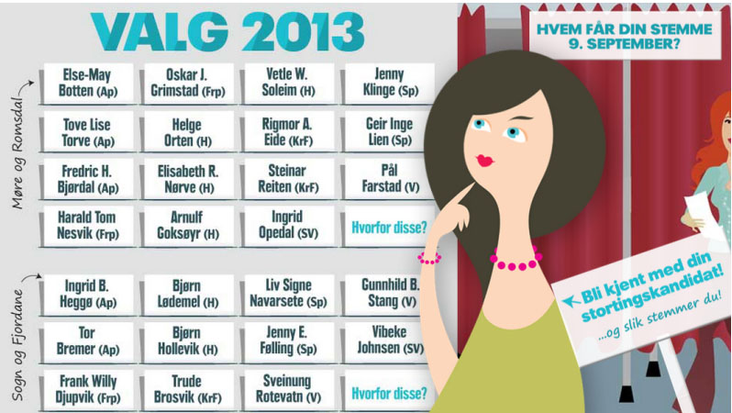
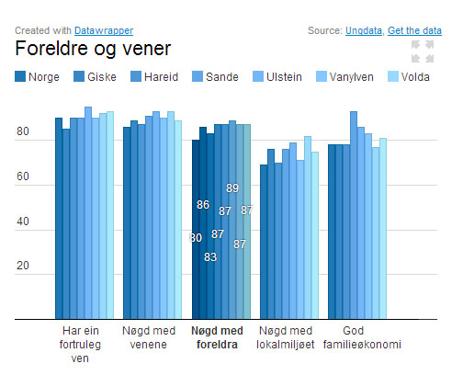
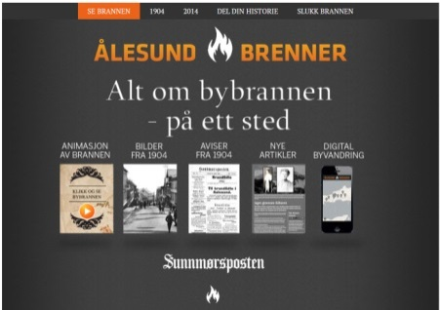
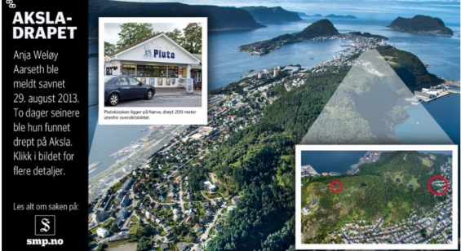
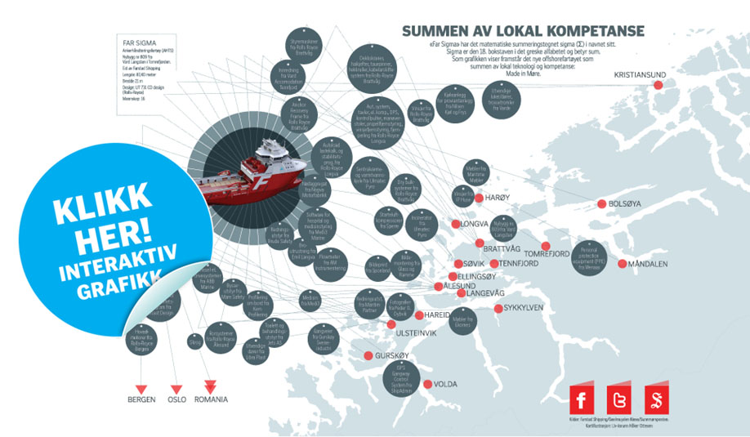
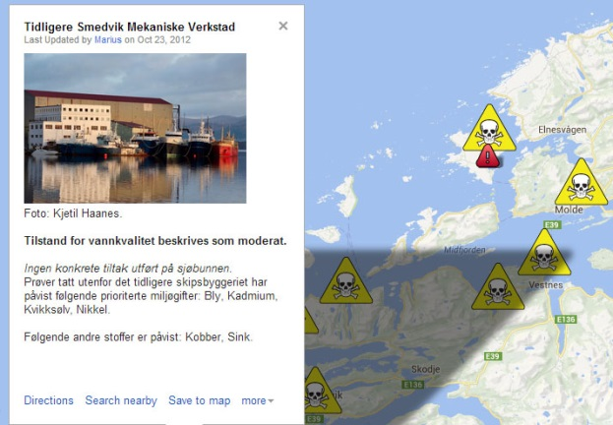
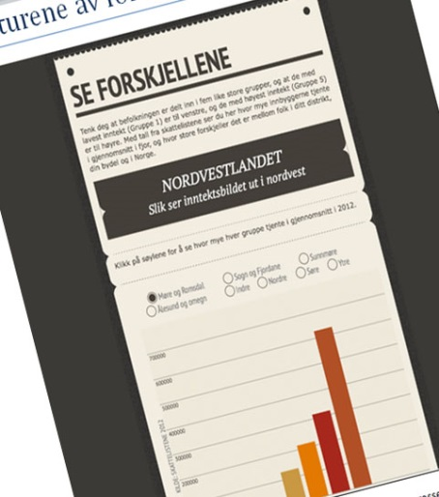

Slide 5
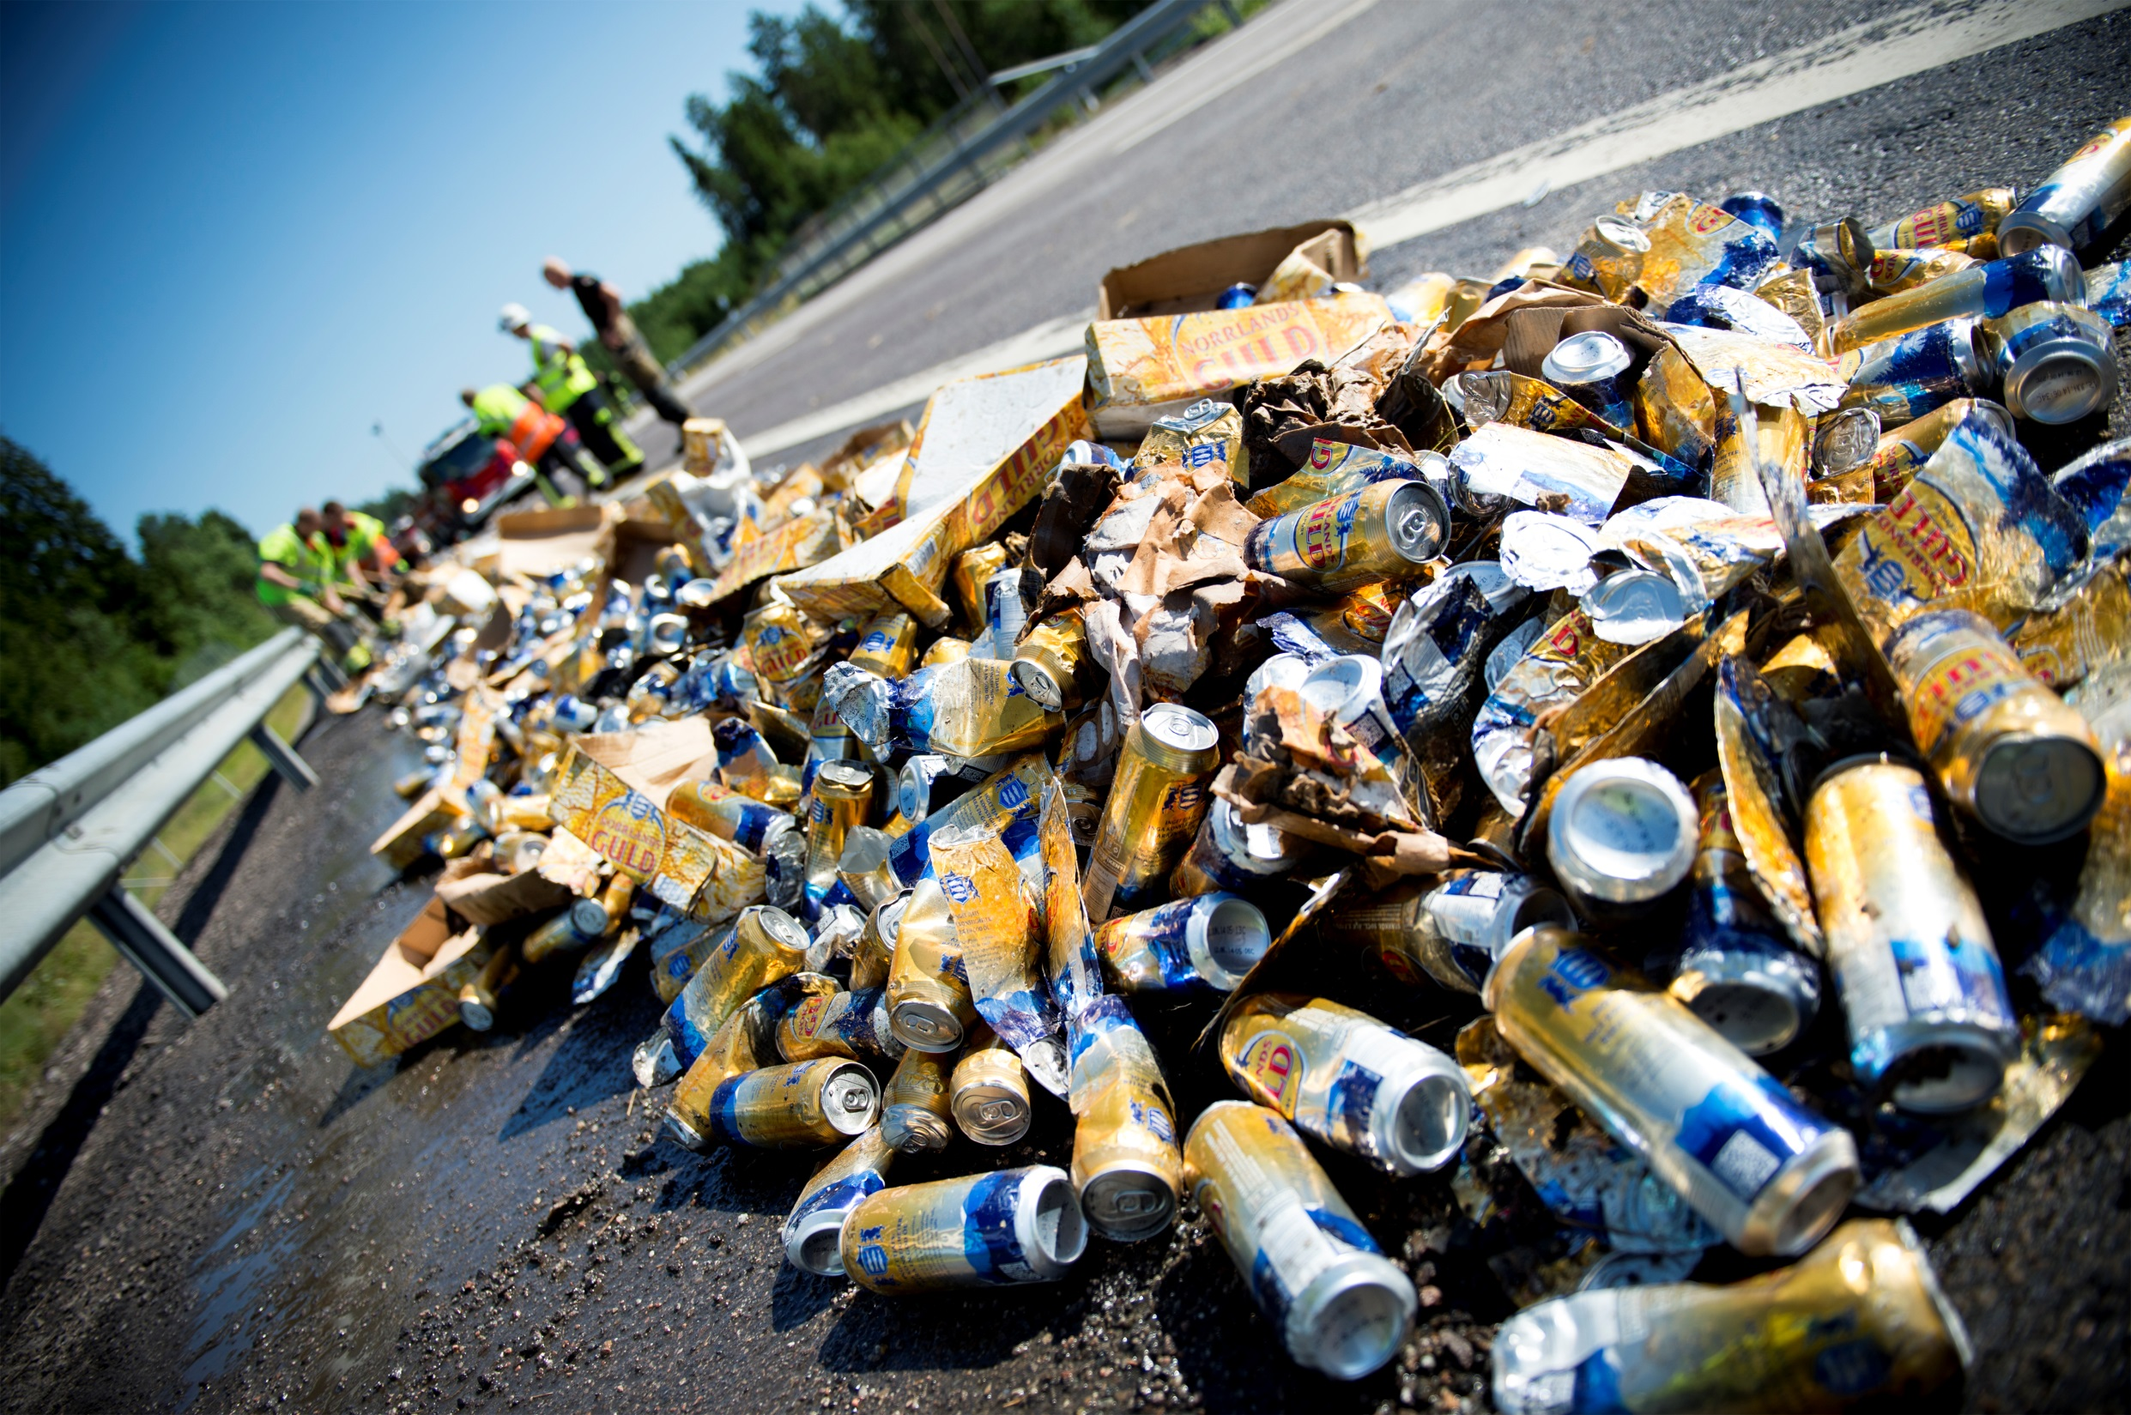
Data
937 dommer
§ 22 + underparagrafer
Filtrering
Sunnmøre politidistrikt
Mangelfull -> akseptabelt
Storytelling
Edge animate og html5
CSS3 og JQuery og Bootstrap
Nov 2013
937 promilledommer

Slide 6
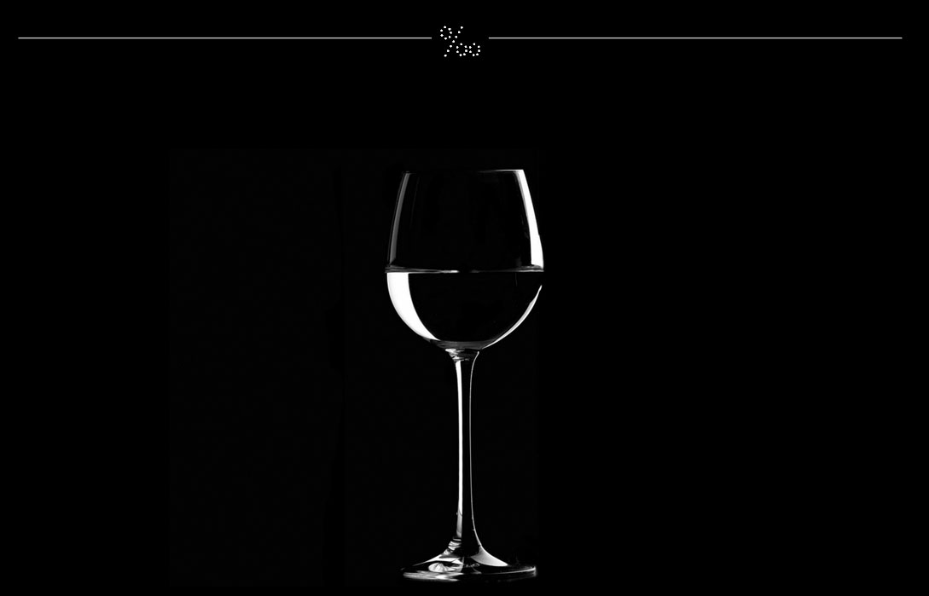
Ba om data første gang: Februar 2013
Hva fikk vi?
Data på alder, kjønn, statsborgerskap, bokommune, hvor de ble tatt
Hva fikk vi ikke?
Type rus, nivået på promille, tidspunkt

Slide 7
Mandag: Første sak – promilleoffer Pål
Tirsdag: Datasettet og kjønnsvinkling
Onsdag: Innvandrere overrepresentert
Torsdag: Kommunevinkling
Fredag/lørdag: Promillekjøreren snakker ut?

Slide 8
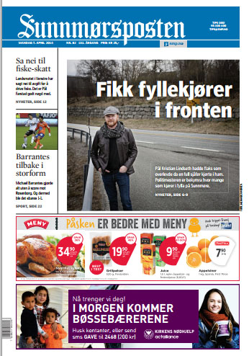

Slide 9
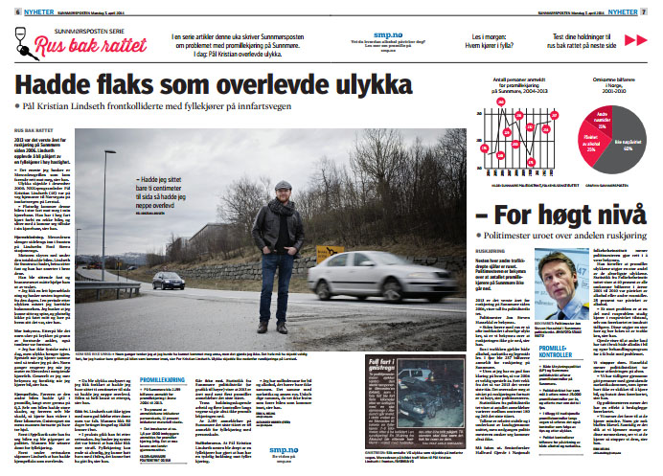

Slide 10
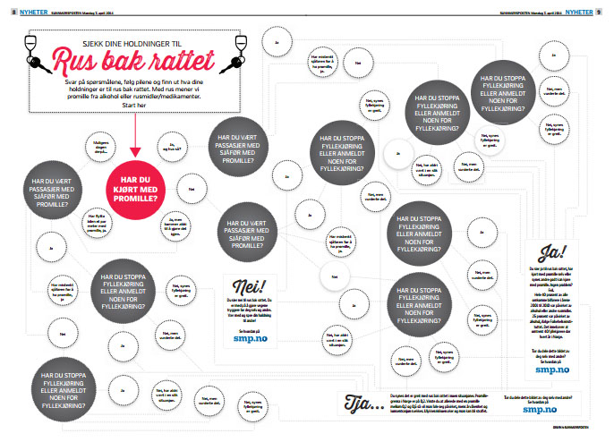

Slide 11


Slide 12
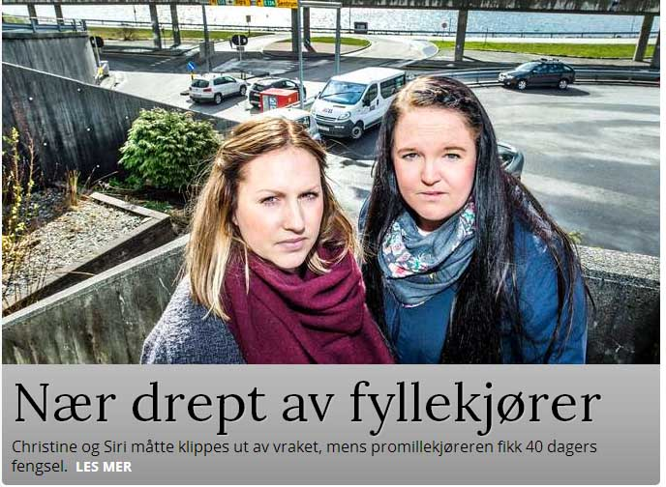

Slide 13
